Slide 1

PCN
汽车的初始残缺点云

Slide 2
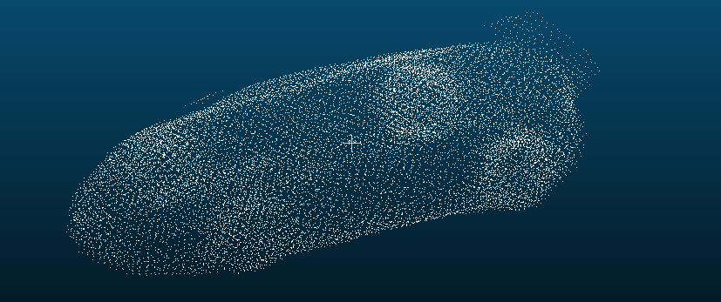
汽车的生成点云，生成格式为ply，在cloudcompare显示。
原代码采用的是可视化逻辑，我在服务器上运行代码，服务器是无图形界面的环境，修改了代码逻辑，将结果生成ply格式文件保存。

Slide 3
diffFacto
diffFacto生成的是npz文件。生成 npz 的输入链路：用户输入（命令行+配置文件）命令：python tools/run_net.py --config-file configs/gen_chair.py --task val --prefix gen_chair→ 加载预训练权重 → 模型生成噪声/读取参考点云 → 结合类别/部件条件 → 扩散生成 → 输出npz文件
生成的npz文件本质是 “生成任务全流程的数据快照”—— 它不仅包含最终生成结果，还记录了从 “初始噪声” 到 “最终点云” 的完整生成过程、参考基准、结构约束参数等。

Slide 4
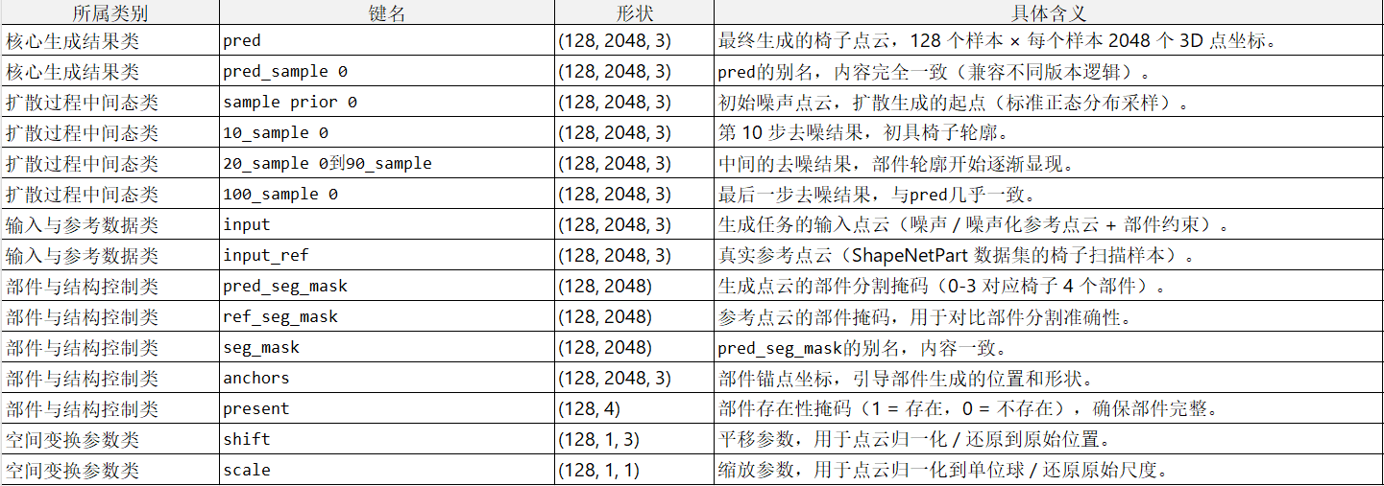
npz文件所含内容信息

Slide 5
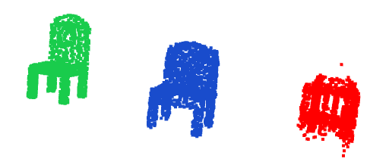
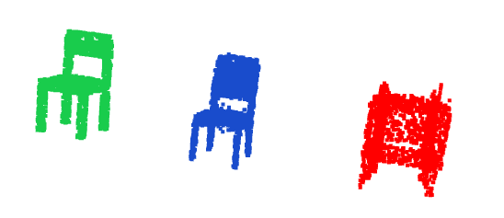
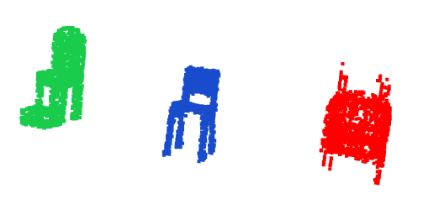
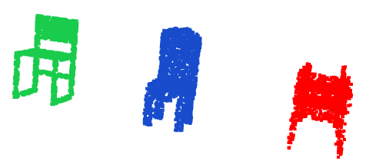
设计了一个代码，实现npz内椅子点云的可视化。
红色点云为生成任务的输入点云，蓝色点云为生成点云，绿色点云为真实参考点云。
以下为128个点云的部分点云：

